Slide 1



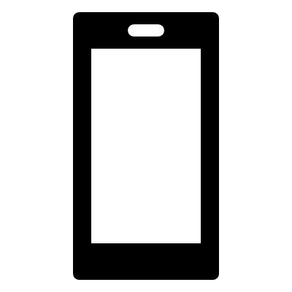




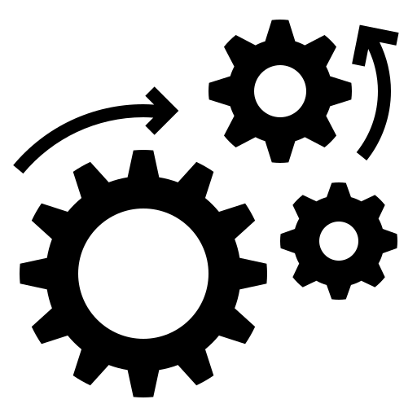







Storyboard
Monitoramento de Máquinas de Recarga
MachineTech
O usuário tenta carregar o Bilhete, porém a máquina não está funcionando.
Uma solução seria um App mapeando via GPS as máquinas que funcionam e as que não funcionam.
Web site com as informações do negócio e a dashboard do Cliente.
Dashboard com o número de uso nas máquinas de recarga de determinado terminal/estação.
Interação do usuário, podendo adicionar comentários, curtir, descurtir e adicionar fotos do local.
Sistema de suporte via web e App ao cliente.
Campo de pesquisa de um local específico.
No fim do uso, uma pergunta do quão bom foi usar o nosso App.

Slide 2
NOME | RA
Alexandre Nascimento | 01201003
Caio Martins | 01201121
Heric Santos | 01201098
João Baptista | 01201083
Taiza Marques | 01201104

